Slide 1
WINE TOUR durch SLAWONIEN und BARANJA
Komm nach Slawonien und Baranja, erinnere dich, sehne dich, genieße es und komm wieder...
Graz, 2014.

Slide 2
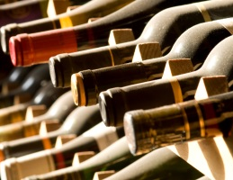
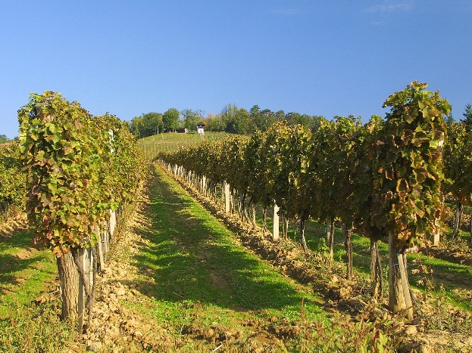
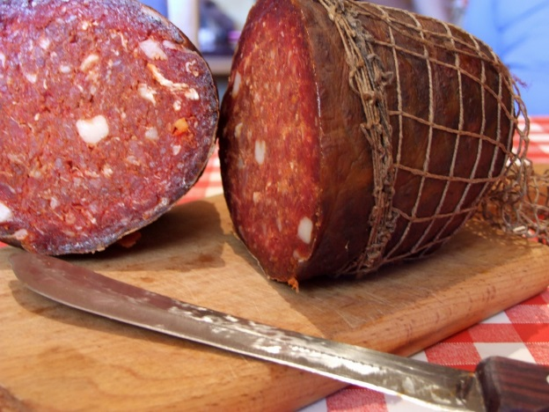
Lerne Slawonien und Baranja kennen
Slawonien und Baranja sind ein noch nicht gut bekannter Teil von Kroatien, jedoch verbirgt sich hier ein wahrer Schatz. Am schönsten ist es hier im Herbst und im Winter - wenn alle Früchte schon gepflückt sind und die Felder schon geerntet sind. Die Menschen der Umgebung zeigen dann ihre beste Seite - Gastfreundlichkeit, leckeres Essen und guter Wein zeichnen einen Urlaub hier aus.

Slide 3
Was besuchen?
Man weiß gar nicht, was man als erstes bestaunen möchte:
die verschlafenen Städte an der Drau - Donji Miholjac, Belišće, Valpovo
das uralte Našice
das herrliche Osijek
das Herz von Baranja Beli Manastir
das bischöfliche Đakovo
wunderschöne Dörfer
der einzigartige Kopački rit
die Weinstraßen die sich noch an die Schritte römischer Legionen erinnern, welche die Weinrebe in dieses Gebiet brachten
Fahrradwege welche auch in die abgelegensten Ecken führen
hunderte Restaurants, Gaststätten und Bauernhöfe die man einfach immer wieder gerne besucht, nachdem man einmal die wundervollen Gerichte probiert hat
Guter Wein und Kulin und noch vieles mehr!

Slide 4
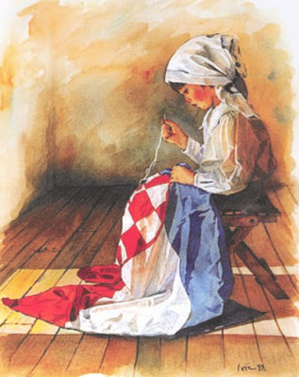
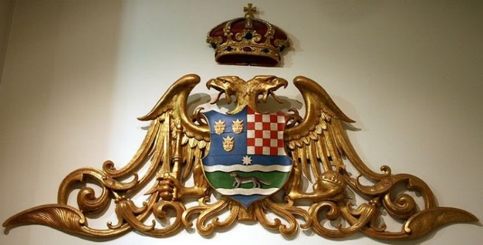
Eine reiche Geschichte
Erinnerungen an vergangene Zeiten werden hier wieder wach...
Slawonien und Baranja sind eine wahre Fundgrube der europäischen Zivilisation - eine Mischung verschiedener Kulturen, vom Römischen Reich, hinüber dem Osmanischen bis zur alten Doppelmonarchie Österreich-Ungarn...
Heute ist dies eine lebendige kulturelle Szene, die auf eine besondere Art Tradition und Moderne vereint.

Slide 5
Erleben Sie in der Osijek-Baranja Gespanschaft
Weinlese überall in Slawonien und Baranja
zahlreiche Wettbewerbe im Kochen der bekannten Fischsuppe Fiš und in der Zubereitung von Kulin
Apfel- und Obstfeste, Weine und Schnaps
der Goldene Herbst in Belišće
Pudari - Traditionen rund um die Weinlese überall in Slawonien und Baranja
der Weinmarathon in Baranja
die Fischertage in Kopačevo
der Markt der alten Bräuche und Gewerbe in Dalj
die Tage des slawonischen Waldes in Našice
der Antiquitätenmarkt in Osijek
der Markt der Traditionen und Gewerbe Zlatne ruke - Đakovo expo
zahlreiche Ereignisse im Advent in fast jedem Dorf und jeder Stadt
Vor Weihnachten wird es besonders festlich, so dass sich einer solchen spektakulären Veranstaltung wie es der weihnachtliche Bal der Lipizzaner nicht mal das kaiserliche Wien schämen würde.

Slide 6
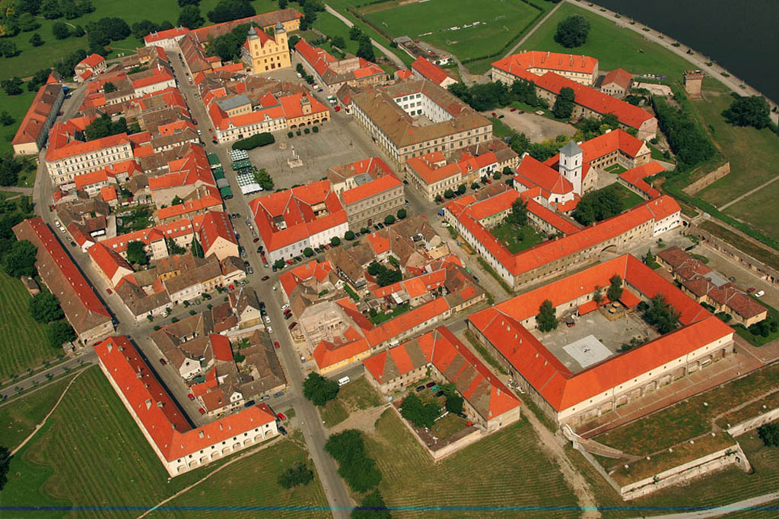
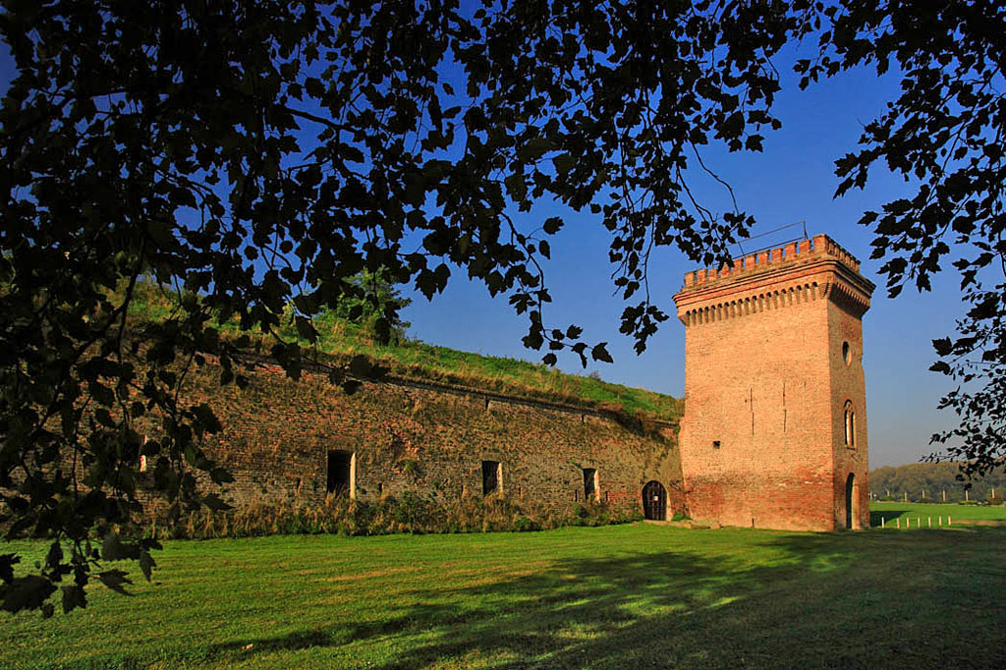
Osijek
Finden sie heraus, was die Bewohner der Stadt gerettet hat. Das Denkmal der Heiligen Dreifaltigkeit oder vielleicht etwas anderes?

Slide 7
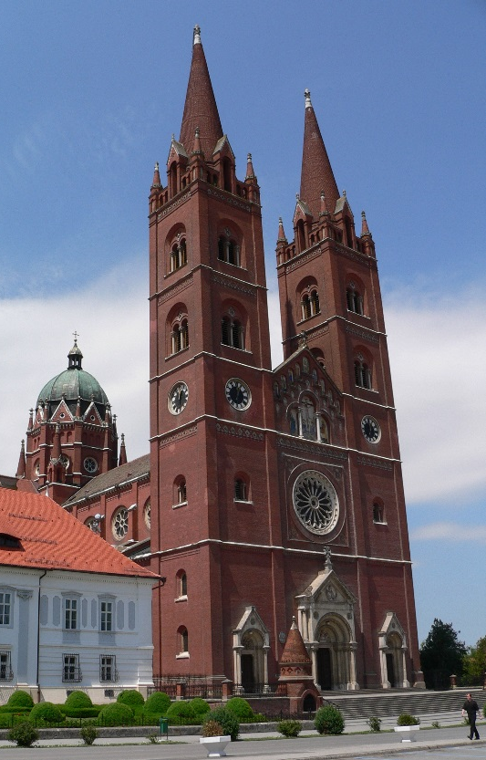
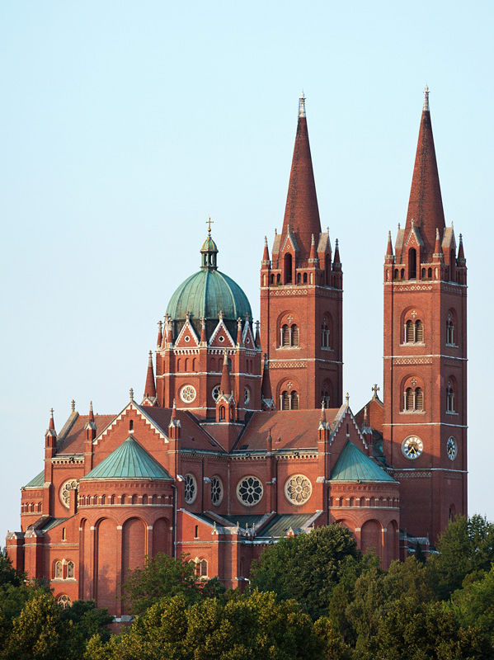
Đakovo
Möchten Sie „die schönste Kirche zwischen Venedig und Konstantinopel“ sehen? Kommen Sie nach Đakovo, die Stadt der Bischöfe.

Slide 8
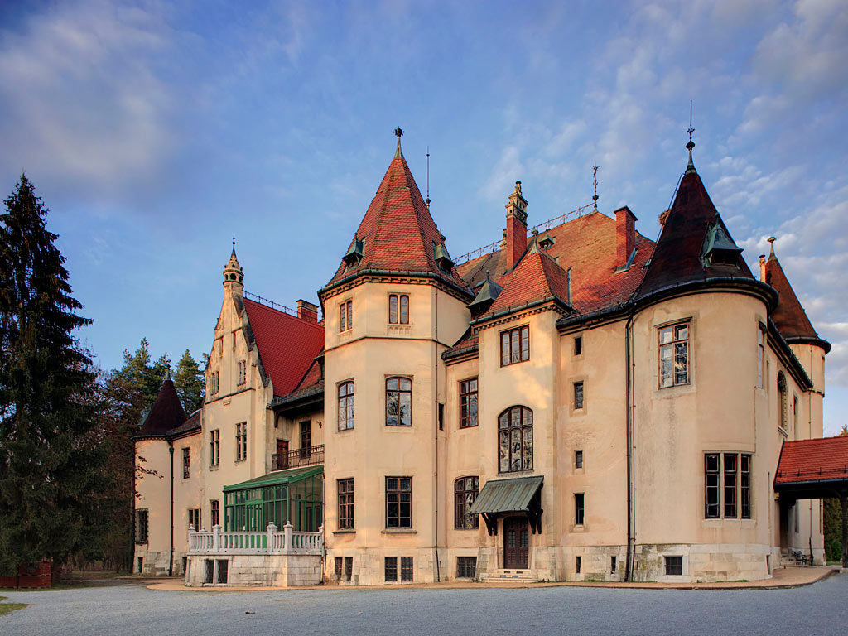
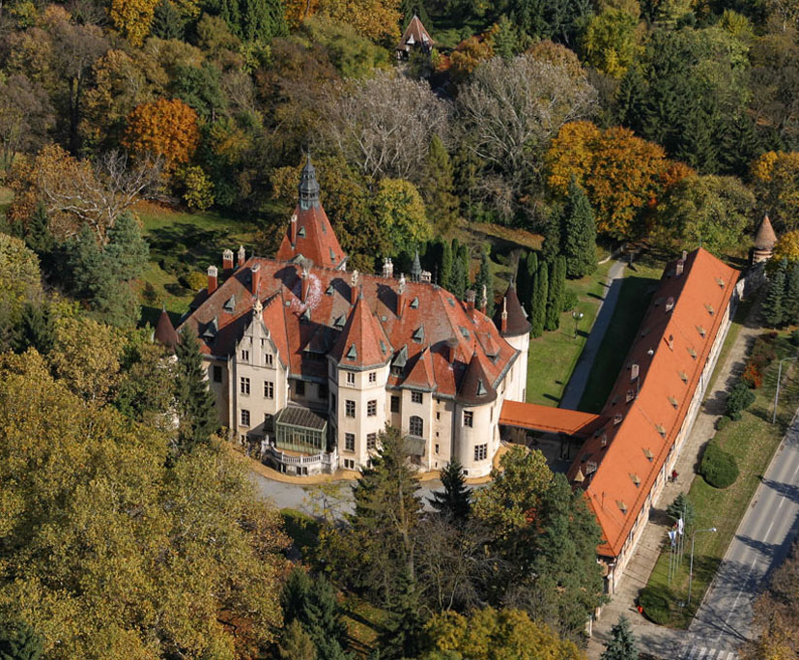
Donji Miholjac
Graf Mailath ließ hier dem Kaiser Franz Joseph I. ein Jagdschloß bauen. Ein Zimmer wollte er ganz mit Goldmünzen pflastern lassen, jedoch stößt er auf ein ungewöhnliches Problem...

Slide 9
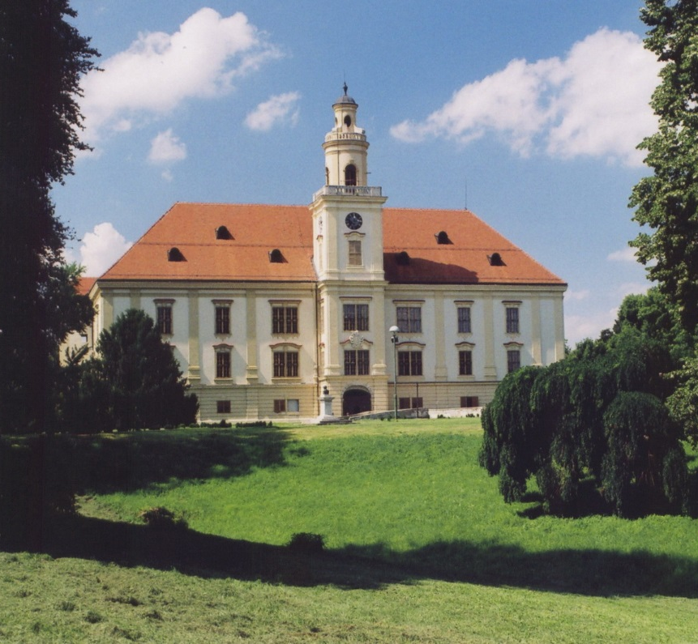
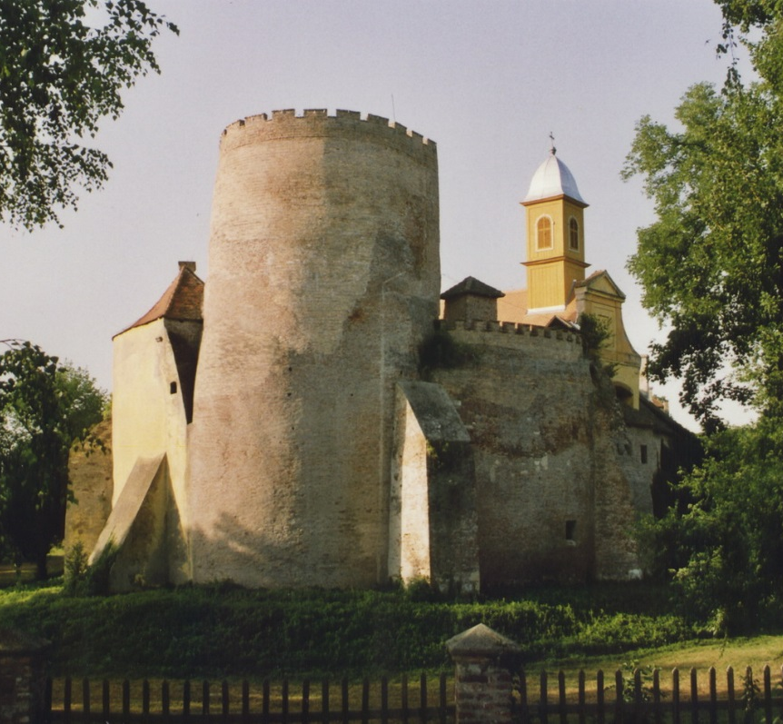
Valpovo
Die Weiße Frau im Schloß Prandau-Normann hüttet ein Geheimnis über einen verborgenene Schatz, welches immer noch nicht gefunden worden ist...

Slide 10
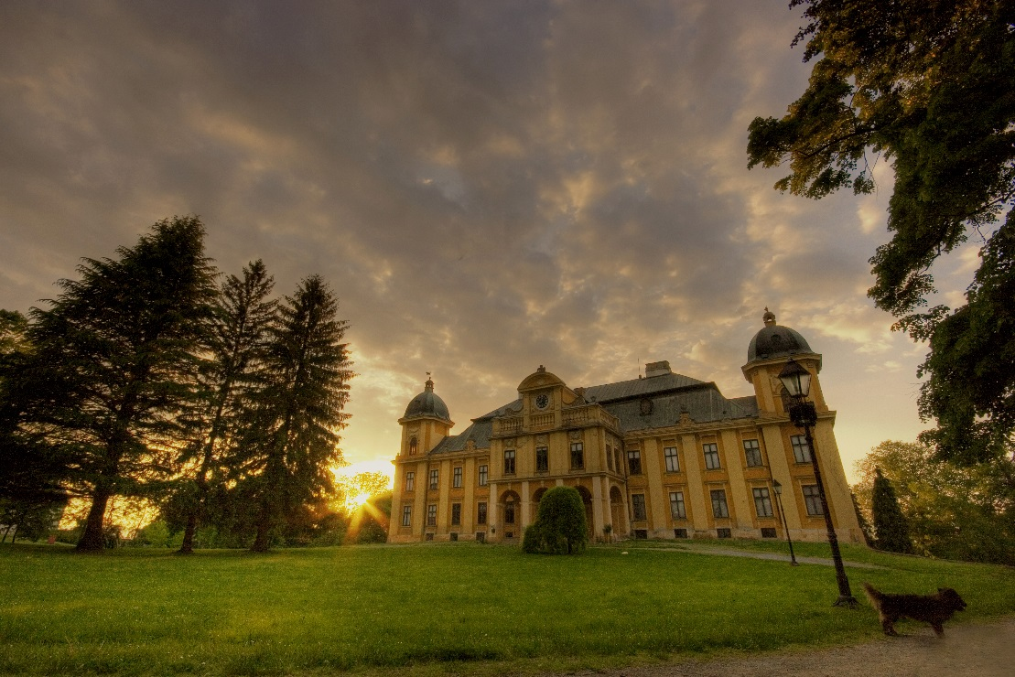
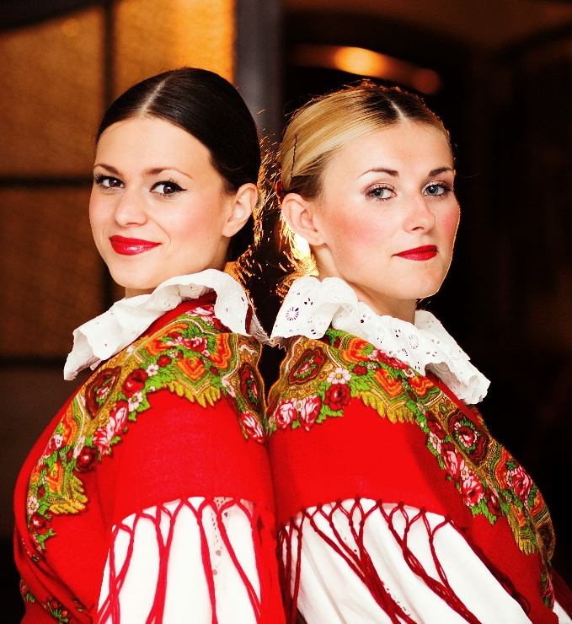
Našice
Der Geist der ersten kroatischen Tondichterin Dora Pejačević spukt immer noch in Schloß in Našice rum, wo die Bewohner in später Stunde Klavierspiel hören. Wieso findet Dora keine Ruhe...

Slide 11
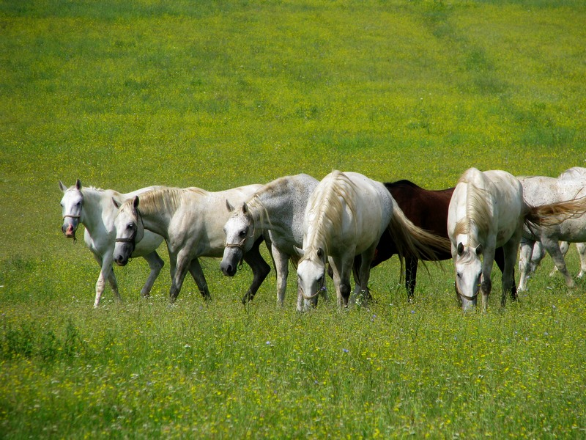
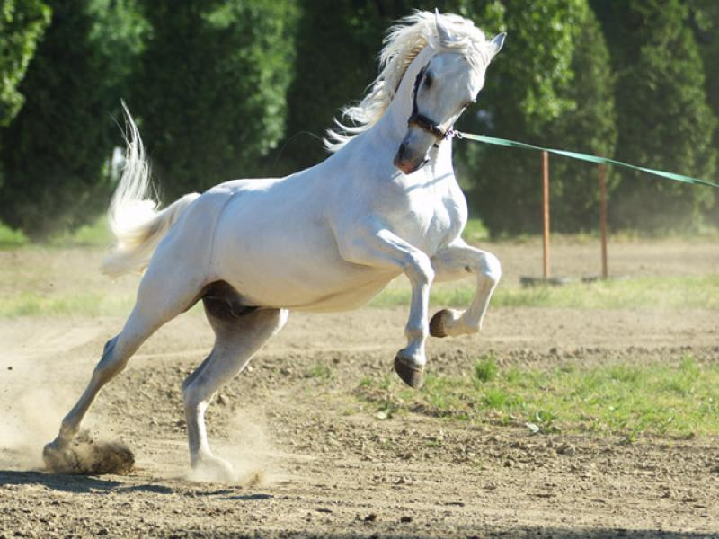
Das Lipizzanergestüt
Eine weitere Besonderheit ist die lange Tradition der Pferdezucht, vor allem die Zucht der Lipizzaner.

Slide 12
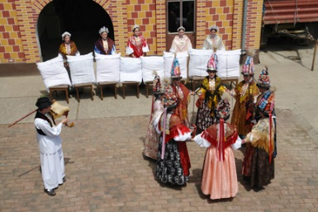
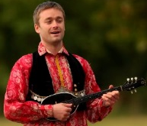
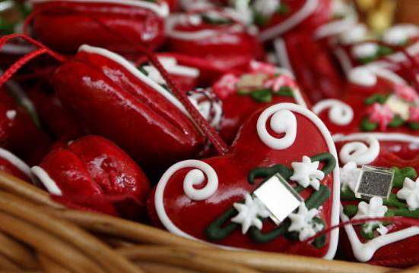
UNESCO Welterbe
Slawonien und Baranja haben viele Einträge in der Repräsentativen Liste des immateriellen Kulturerbes der Menschheit: Die jährliche Prozession der Königinnen oder „Ljelje“ aus Gorjani in Slawonien, der Bećarac - Tanz und Gesang - und das Lebkuchen-Handwerk.
Was ist die jährliche Prozession der Königinnen oder „Ljelje“ aus Gorjani?
Die Königinnen aus dem Dorf Gorjani sind Mädchen, die im Frühling, gegen Pfingsten, in einer Prozession das Dorf umrunden und ein Ritual mit Gesang und einem Tanz mit Säbeln ausführen.
Was ist ein Bećarac? Ein lustiges und humorvolles Lied. So haben früher die Jungs die Mädchen umschwärmt und mit ihren Erlebnissen angegeben.
Das Lebkuchen-Handwerk / Was ist ein Licitar?
Ein Licitar ist ein bunter Lebkuchen. Traditionell rot gefärbt und er wird in verschiedenen Formen und Größen hergestellt.

Slide 13
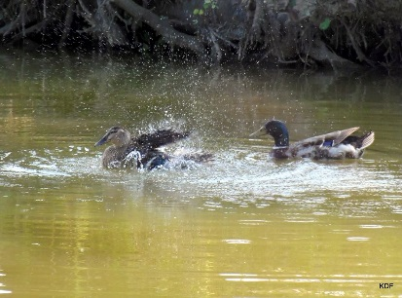
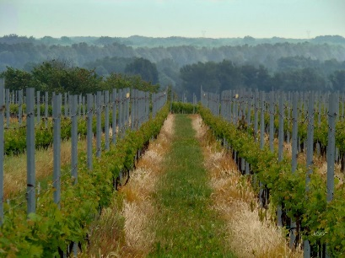
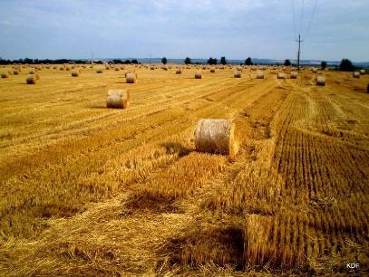
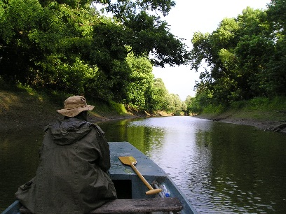
Der Zauber des ruralen Tourismus
Im Herbst und im frühen Winter sind Slawonien und Baranja weniger ein wundervolles Geheimnis und mehr Realität für all jene, die den Zauber des modernen Tourismus erleben möchten. Alles, was auch die wählerischsten Gäste wünschen, kann man hier finden...

Slide 14
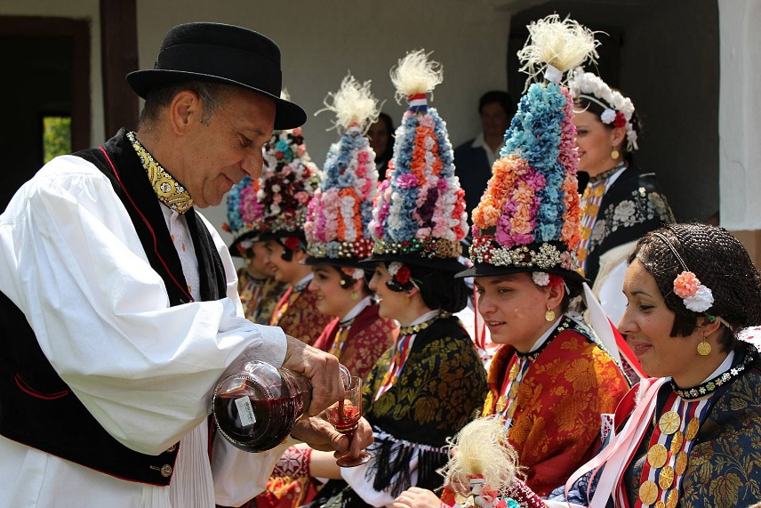
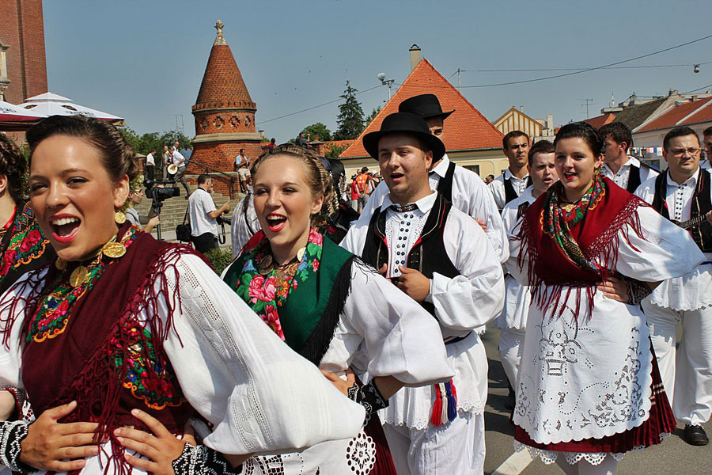
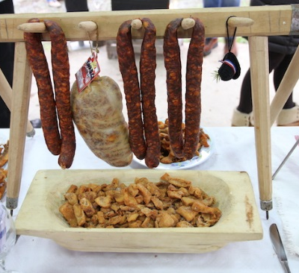
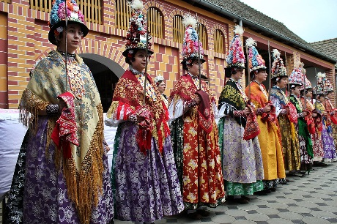
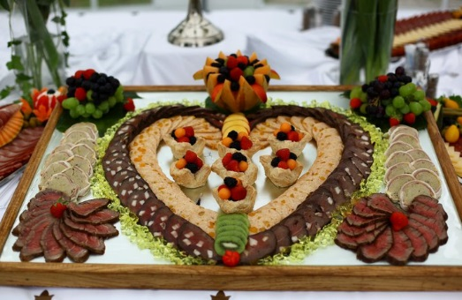
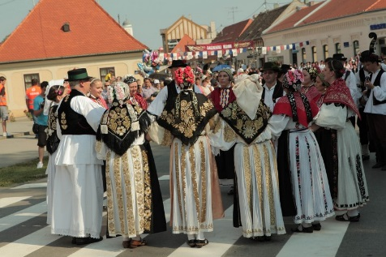
Das Leben in Slawonien und Baranja
In Slawonien und Baranja verbirgt man seine hedonistische Seite nicht, man vergnügt sich gerne und genießt die Schönheit und die Früchte des Landes. Es gibt kein reicher angerichteten Tisch, keine Tracht die mehr Verzierungen hat, kein lustigeres Lied und kein ausgelassenerer Tanz, als die in Slawonien und Baranja.

Slide 15
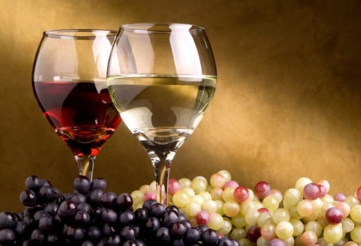
Die Weinhügel in der Gespannschaft Osijek-Baranja
Die Gespanschaft Osijek-Baranja ist stolz auf seine vier bekannten Weinhügel:
Feričanci
Đakovo
Erdut
Baranja
Dieses Gebiet ist charakterisiert durch die Mischung der gastronomischen Tradition, wo sich nicht nur die kroatische Küche auszeichnet, sondern auch die Einflüsse vieler anderer Nationen: ungarische, deutsche, orientalische, slowakische, tschechische...

Slide 16
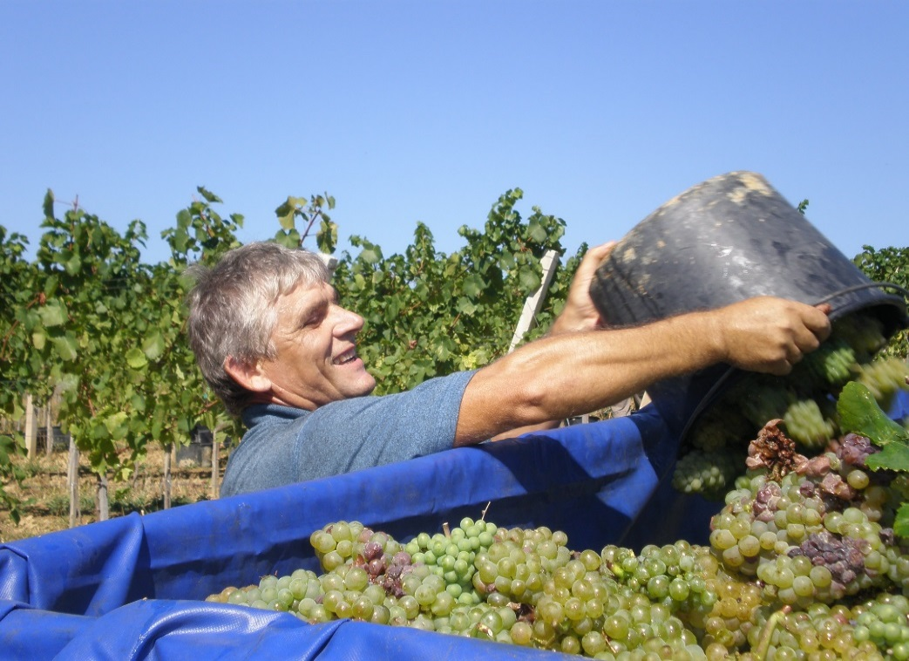
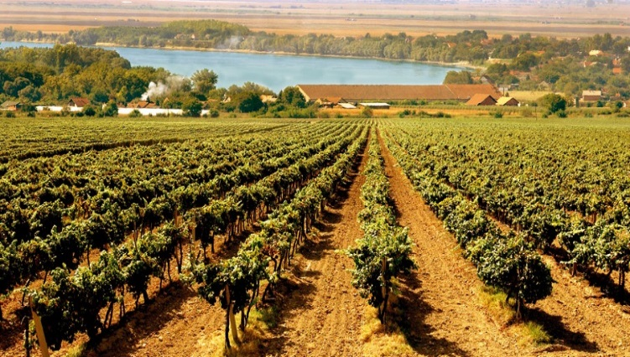
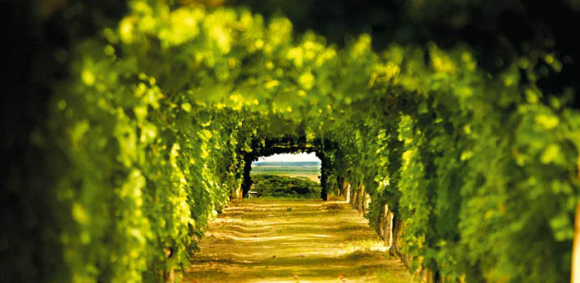
Die Weinsorten der Weinhügel in der Gespannschaft Osijek-Baranja
Bekannte Rebsorten: Welschriesling, Traminer, Rivaner, weißer Burgunder. Aus diesen Rebsorten werden sehr gute und geschätzte Weißweine produziert. Außerdem sind der Lemberger, Zweigelt, Merlot und natürlich der Kadarka sehr geschätzte und begehrte Rotweinsorten.

Slide 17
Die Weinhügel in der Gespannschaft Osijek-Baranja - Auszeichnungen
Feričanci 2009 - London Wine Fair - Welschriesling Dika - in der Master Class, in der Konkurrenz mit allen kroatischen Weinen wurde diese Sorte als der beste Weißwein auserkoren.
Đakovo 2012 - Decanter World Wine Awards - Eiswein Traminer, Jahrgang 2009 - die Keller des Erzbistums wurden zu den Siegern des kontinentalen Teils Kroatiens ernannt.
Baranja 2014 - Decanter World Wine Awards - Belje Lemberger - Goldmedaille und Regionaltrophäe
2008 - Decanter World Wine Awards - Merlot, ausgezeichnete Sorte 2008 - Goldmedaille und danach auch die Trophäe, die zwischen den Goldmedaillen gekürt wird.

Slide 18
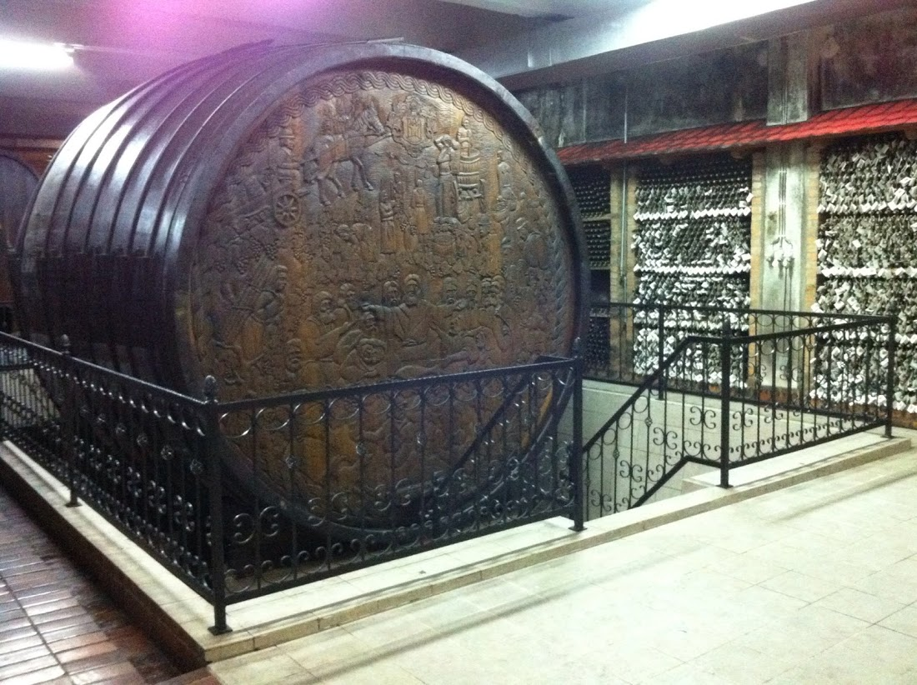
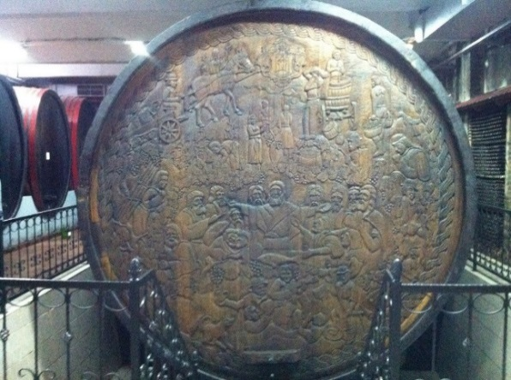
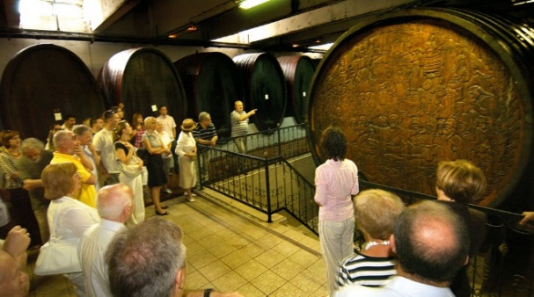
Das größte Weinfaß der Welt
Wussten Sie, dass die Weinhügel Erdut im Besitz des größten Weinfasses, das auch heute im Gebrauch ist, der Welt ist.
Das Fass wurde 1990 hergestellt und hat ein Fassungsvermögen von 75.000 L!

Slide 19
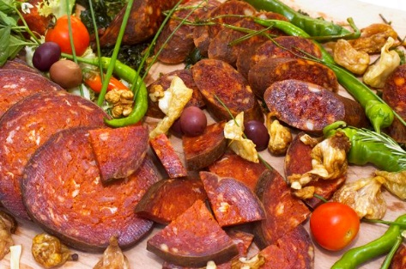
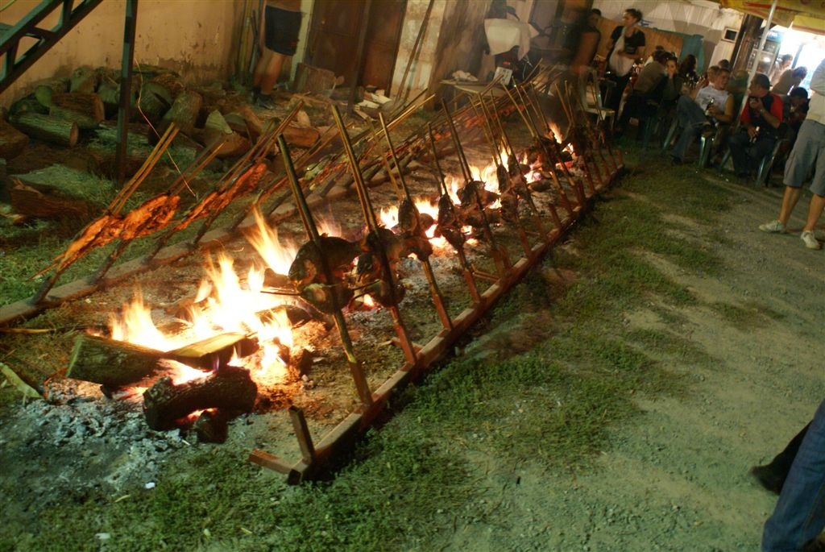
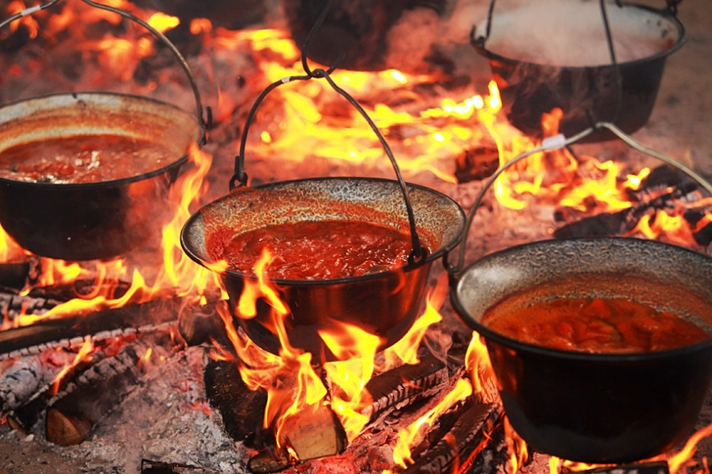
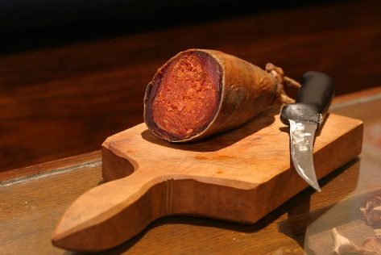
Gourmetgenuss
Aus Slawonien geht man nie hungrig oder durstig. Man verlässt es, wie es einst der bekannte kroatische Reiseberichtautor Peić nieder fasste: „mit Händen so fettig vom Kulin und Wurst, dass man einander gar nicht die Hände schütteln kann“.
Genießen sie die bekannten Fischspezialitäten wie Fiš-Paprikaš und Perkelt, gebratener Karpfen, aber auch Fleischgerichte wie der bekannte Čobanac aus Baranja und weitere Wildbret, Kulen, Wurst, Čvarci und Speck...

Slide 20
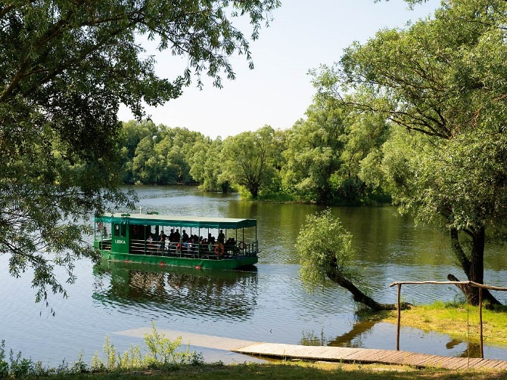
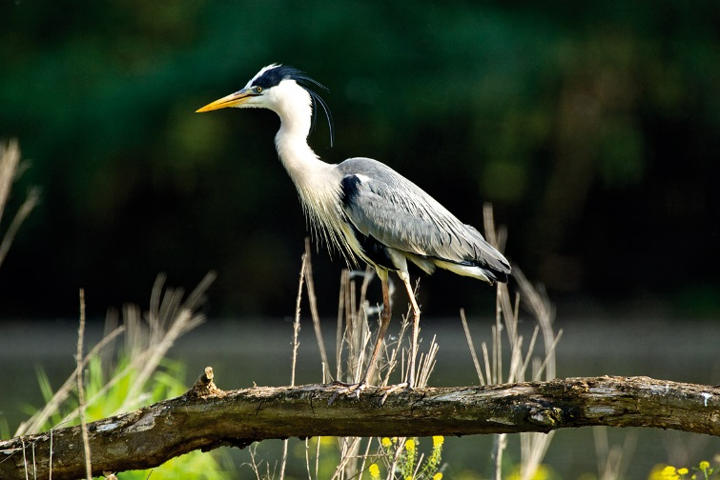
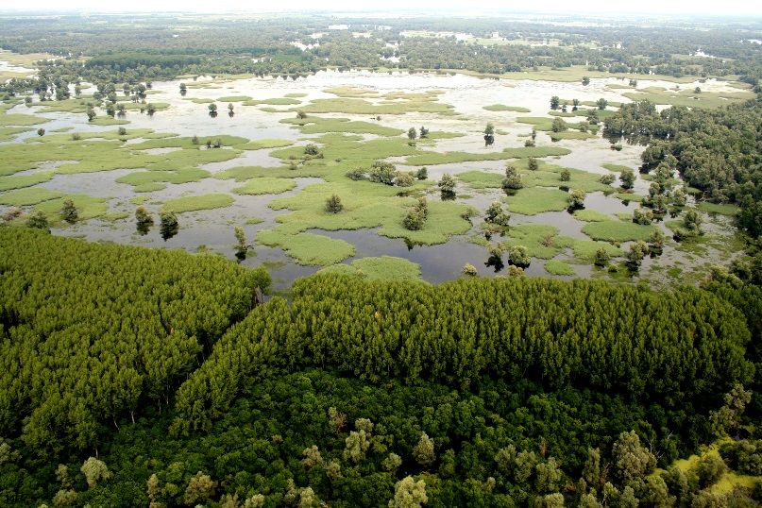
Erlebe Kopački rit
Mit vollem Magen sollte man am besten gleich aktiv werden und nach Kopački rit fahren - das besterhaltene Sumpfgebiet Europas. Hier hat man viele Möglichkeiten, die Natur zu genießen - zum Beispiel Vogelbeobachtung.
Hier gibt es auch viele Jagdbezirke in Tikveš und Zlatna Greda. Hier können sie auf Jagd gehen, die Tiere und die Natur photographieren, auf den Bächern und Seen fischen und Sport treiben.

Slide 21
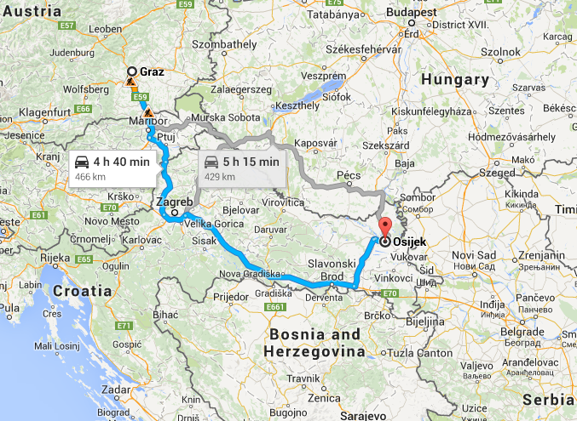
Wie finden zu uns?
Slawonien und Baranja müssen kein Geheimnis für Sie bleiben.
Schon diesen Herbst oder Winter können Sie uns entdecken Danach kommen Sie bestimmt auch wieder.
Und das nicht nur ein Mal.
Nur fünf stunden Reisen mit dem
Auto teilen sie, Davon die Schätze
zu genießen der Wine Tour von
Slawonien und Baranja...

Slide 22
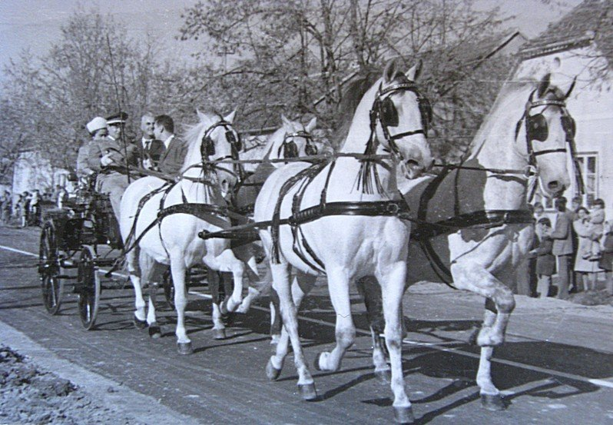
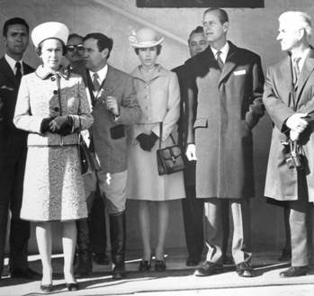
Haben Sie gewusst?
Die englische Königen Elizabet II die Osijek-Baranja Geschpanschaft im Jahr 1972. besucht hat! Sie könnten es auch!

Slide 23
Danke und auf ein baldiges Wiedersehen!
Wir laden Sie herzlichst auf die Wine Tour von Slawonien und Baranja ein.
Komm nach Slawonien und Baranja, erinnere dich, sehne dich, genieße es und komm wieder...

Slide 24
www.kroatien365.eu

